Slide 1
التأصيل
راجعه واشرف عليه
الأستاذ / عبدالرحمن الشراري
http://t.me/abd_fegh_1

Slide 2
مراجعة الدرس السابق:
الحجب قسمان:
حجب بالوصف
حجب بالشخص
حجب نقصان
حجب حرمان
الرق
القتل
الكفر
ارسم/ي خريطة مفاهيم ،
تتلخص فيها أقسام
الحجب.

Slide 3
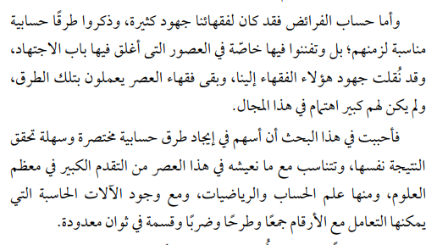
تهيئة
كيف يُمكن تسهيل قسمة مسائل الميراث؟
التأصيل
تدوين الوارثون المُستحقون
استخدام الآلة الحاسبة

Slide 4
أهداف الدرس:
كيفية التأصيل
أصول المسألة
الفائدة من التأصيل
أهداف الدرس
أقسام مسائل الورثة
تعريف التأصيل

Slide 5
التأصيل:
تحصيل أقل عدد يخرج منه فرض المسألة أو فروضها بلا كسر.
وكما تعلمنا مسبقًا ان فائدة التأصيل في
تسهيل الوصول الى قسمة التركة بشكل صحيح.

Slide 6
كيفية التأصيل:
لا تخلو المسألة المراد قسمتها من ثلاث حالات:
الحالات الثلاثة
أن يكون في المسألة أكثر من فرض
أن يكون في المسألة فرض واحد
الا يكون في المسألة فروض

Slide 7
تأصيل العصبات : وهي المسائل التي لا يوجد
فيها أصحاب فروض.
الحال الأولى:
الحال الأولى
الا يكون في المسألة فروض
اذا لم يكن في المسألة فروض
فإن الورثة جميعهم
عصبة
فأصل المسألة من
عدد رؤوسهم .
باستثناء!

Slide 8
عزيزي الطالب المبدع / عزيزتي الطالبة المُبدعة:
استنبط/ي الاستثناء من المثال التالي:
توفي شخص عن ثلاثةِ أبناء. | توفي شخص عن اثنين من الأخوة واخت .
5
3
اخ | 2
اخ | 2
اخت | 1
ابن | 1
ابن | 1
ابن | 1

Slide 9
الحال الأولى:
الا يكون في المسألة فروض
أصل المسألة من عدد رؤوسهم
بجعل الذكر عن انثييـن.
الحال الأولى

Slide 10
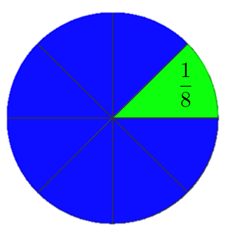
الحال الثانية:
البسط
المقام
أن يكون في المسألة فرض واحد
فأصل المسألة هو مقام ذلك الفرض.
الحال الثانية

Slide 11
الحال الثانية:
أن يكون في المسألة فرض واحد
أوجد/ي أصل المسألة في المثال الآتي!
توفي شخص عن زوجة و ابن.
أصل المسألة = 8
الزوجة |  | 1
ابن | ب | 7
1
الحال الثانية
8
كيف تم استنباط هذا الرقم؟

Slide 12
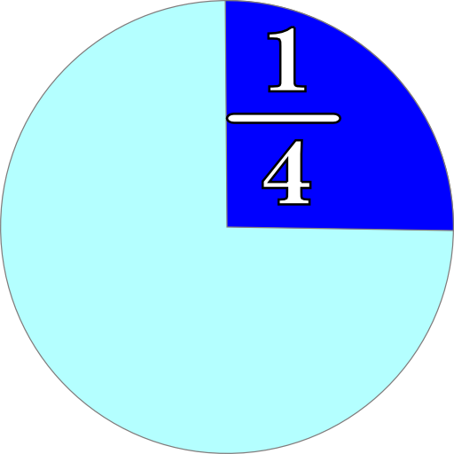
اذكر/ي مسألة أصلها =4 .
الحال الثانية:
توفي شخص عن زوجة و عم.
أصل المسألة = 4
الزوجة |  | 1
عم | ب | 3
1
4
3
اذًا الباقي للعم ، هو
4

Slide 13
الحال الثالثة:
توفي شخص عن زوجة وام وابن.
أن يكون في المسألة أكثر من فرض
1
الزوجة
الأم
الابن | الباقي تعصيبًا.
8
1
6
الحال الثالثة:
فأصل المسألة هو أقل عدد يقبل القسمة على
مقامات الفروض بلا كسر.

Slide 14
إيجاد المضاعف المشترك الأصغر، وذلك بتحليل المقامات الى عواملها الأولية.
1
الزوجة
الأم
الابن | الباقي تعصيبًا.
8
1
6
طريقة إيجاد أصل المسألة في الحالة الثالثة:
2
6 | 8
2
4
3
2
2
3
3
1
3
1
1

Slide 15
إيجاد المضاعف المشترك الأصغر، وذلك بتحليل المقامات الى عواملها الأولية.
ثم نضرب هذه العوامل ببعضها والحاصل هو العامل المشترك الأصغر ، وهو أصل المسألة
2
6 | 8
2
4
3
2
2
3
24.
أصل المسألة = 24.
3
1
3
1
1

Slide 16
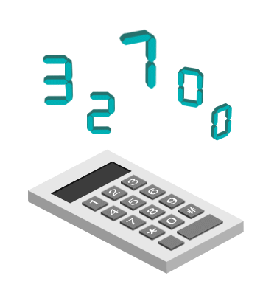
إيجاد المضاعف المشترك الأصغر، وذلك بتحليل المقامات الى عواملها الأولية.
ثم نضرب هذه العوامل ببعضها والحاصل هو العامل المشترك الأصغر ، وهو أصل المسألة
ثم نقسم اصل المسألة على مقام صاحب الفرض ، ونضرب الناتج في بسط الفرض.
الزوجة
الأم
الابن | الباقي تعصيبًا.
1
× البسط = 3
24÷8= 3
8
سهم الزوجة = 3 .
1
6
اوجد/ي سهام الأم و الابن !

Slide 17
إيجاد المضاعف المشترك الأصغر، وذلك بتحليل المقامات الى عواملها الأولية.
ثم نضرب هذه العوامل ببعضها والحاصل هو العامل المشترك الأصغر ، وهو أصل المسألة
ثم نقسم اصل المسألة على مقام صاحب الفرض ، ونضرب الناتج في بسط الفرض.
الزوجة
الأم
الابن | الباقي تعصيبًا.
1
× البسط = 3
24÷8= 3
8
سهم الزوجة = 3 .
1
6
اوجد/ي سهام الأم و الابن !

Slide 18
24
الزوجة |  | 3
الأم |  | 4
الابن | الباقي تعصيبًا. | 17
1
8
1
6

Slide 19
2
بدء المؤقت
انتهى الوقت!
فائدة
3
الأصول المتفق عليها
عند أهل الفرائض
سبعة ، هي:
4
6
8
هل تستطيع/ين حفظها
خلال 15 ثانية!
12
24

Slide 20
أقسام المسائل:
المسألة العادلة:
وهي التي تساوت سهام فروضها مع أصل المسألة.
من حيث العدل والنقص والعول
6
1
ام |  | 1
اخت شقيقة |  | 3
اخت لأب |  | 1
أخ لأم |  | 1
6
1
فكر/ي !
لماذا الأخ رغم انه
ذكر لم يُحسب بأنثييـن!
2
1
6
1
6

Slide 21
أقسام المسائل:
المسألة الناقصة
وهي التي نقصت سهام فروضها عن أصل المسألة.
توفيت امرأة عن زوج وأم وعم.
3+2 = 5
6
لماذا لم يتم حساب
سهم العم؟
1
زوج |  | 3
أم |  | 2
عم | ب | 1
2
1
3

Slide 22
أقسام المسائل:
المسألة العائلة
وهي التي زادت سهام فروضها عن أصل المسألة.
توفيت امرأة عن زوج وأختان شقيقتان.
7/6
3+4 = 7
1
زوج |  | 3
اختان شقيقتان |  | 4
2
تذكر/ي ماهي شروط
الثلثين للأخت الشقيقة؟
2
23

Slide 23
قارن/ي
عزيزي الطالب / عزيزتي الطالبة:
قارن/ي بين اقسام المسائل من حيث العدل والنقص والعول:
المسألة العادلة هي: | المسألة الناقصة هي: | المسألة العائلة هي:
وهي التي زادت سهام فروضها عن أصل المسألة.
وهي التي نقصت سهام فروضها عن أصل المسألة.
وهي التي تساوت سهام
فروضها مع أصل المسألة.

Slide 24
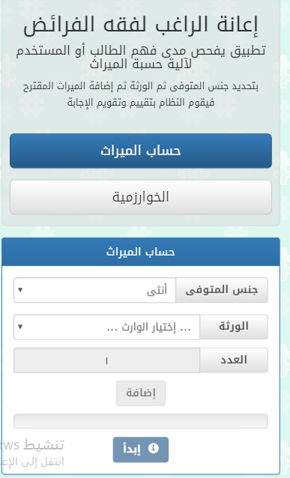
اختبر نفسك:
برنامج تعليمي :
اختبر نفسك في المسائل الفرضية
http://meerath.nowaty.com/

Slide 25
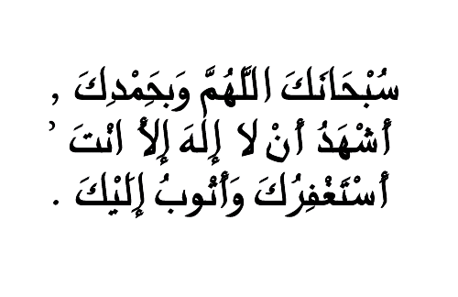
الحمدلله الذي بنعمته تتم الصالحات.
شكرًا على تعاونكم ابنائي الطلاب / بناتي الطالبات.
العروض:
Sukadesign
+966 564378627

